Slide 1
Электронная библиотечная система
Руководство к пользованию
Адрес для работы:
http://e.lanbook.com/

Slide 2
Доступны тематические пакеты:
«Инженерные науки»
- Издательство «Лань»
- Издательство «Машиностроение»
«Информатика»
- Издательство «Лань»
«Нанотехнологии»
- Издательство «Лаборатория знаний»
«Теоретическая механика»
- Издательство «Лань»
Разделы, в которых есть доступные для чтения ресурсы, выделены в меню синим цветом

Slide 3
Регистрация
Для работы с ЭБС необходимо обязательно зарегистрироваться
с IP- адресов университета
Заполнить все поля в форме регистрации
После регистрации будут доступны полные тексты с любого устройства, имеющего выход в Интернет

Slide 4
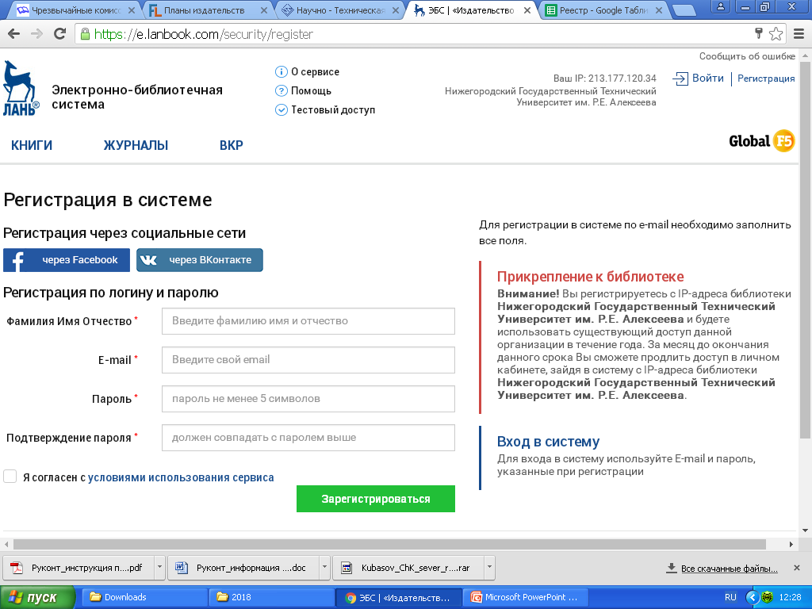

Slide 5
Инклюзивное образование
ЭБС «Лань» разработала мобильное приложение со специальным сервисом для незрячих.
Встроенный синтезатор речи воспроизводит тексты книг и меню навигации, что делает приложение максимально удобным для незрячих людей.

Slide 6
Работа в ЭБС
После входа в систему возможны:
Поиск книг
Чтение
Скачивание / Распечатка
Создание закладок и конспектов
Добавление материалов в избранное
Регистрация позволяет пользоваться всеми этими функциями в Личном кабинете

Slide 7
Поиск
Доступны виды поиска:
Поиск по каталогу
Простой
Расширенный

Slide 8
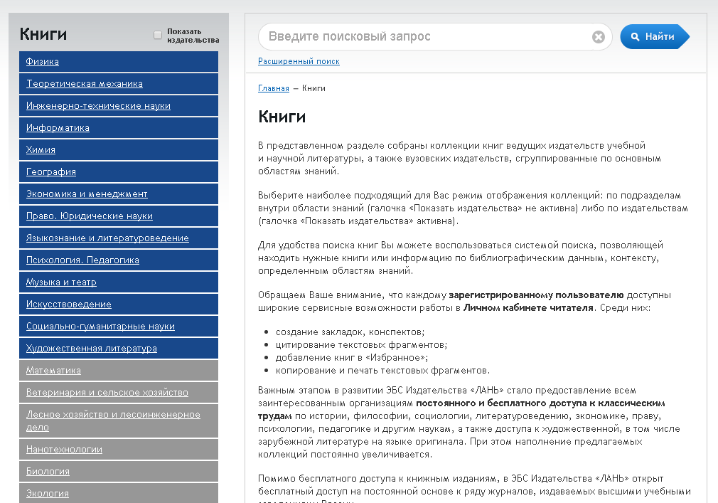
Поиск по каталогу

Slide 9
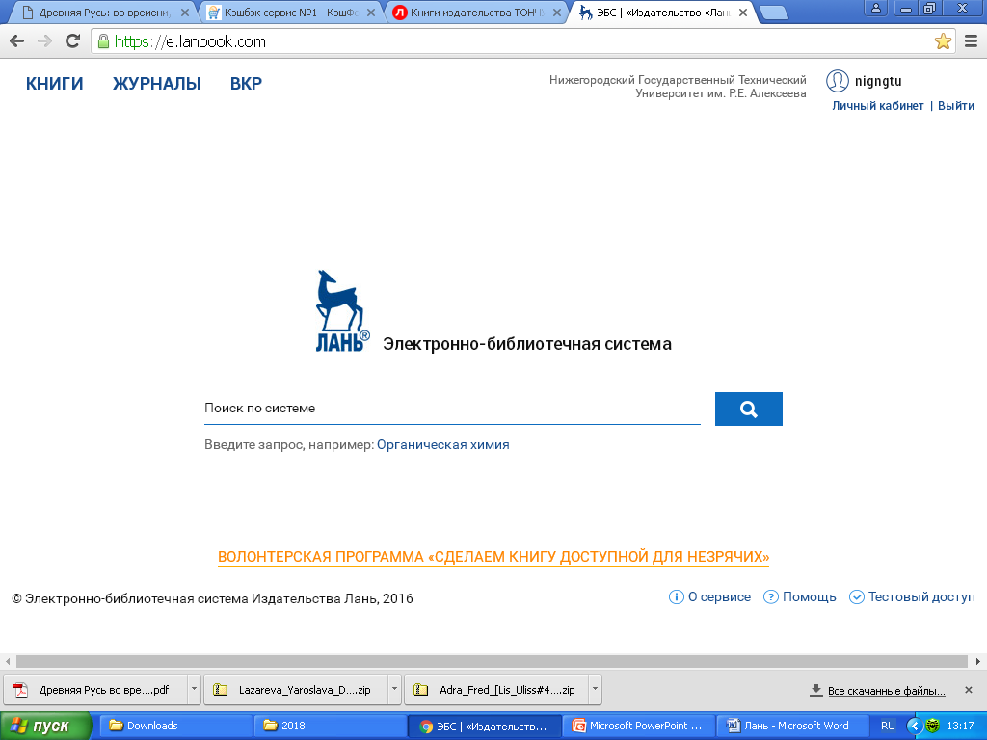
Простой поиск
В поисковой строке набираем автора или название, или ключевые слова

Slide 10
Расширенный поиск
В поисковой строке ввести запрос и отметить необходимые параметры поиска

Slide 11
Результаты поиска отображаются в виде списка

Slide 12
Чтение
Выбрать нужную книгу и нажать кнопку «Читать»

Slide 13
Чтение откроется в новом окне

Slide 14
Интерфейс чтения предоставляет следующие возможности:
Навигация по страницам ресурса
Добавление и редактирование заметки к ресурсу
Добавление и редактирование закладок к страницам ресурса
Печать или сохранение частей ресурса
Создание и редактирование конспектов
Цитирование текстов и автоматическое сохранение цитат в конспекты
Поиск по тексту

Slide 16
Автоматическое создание библиографических записей для списков литературы

Slide 17
В случае возникновения вопросов обращаться в раздел «Помощь»

